Slide 1


Slide 2
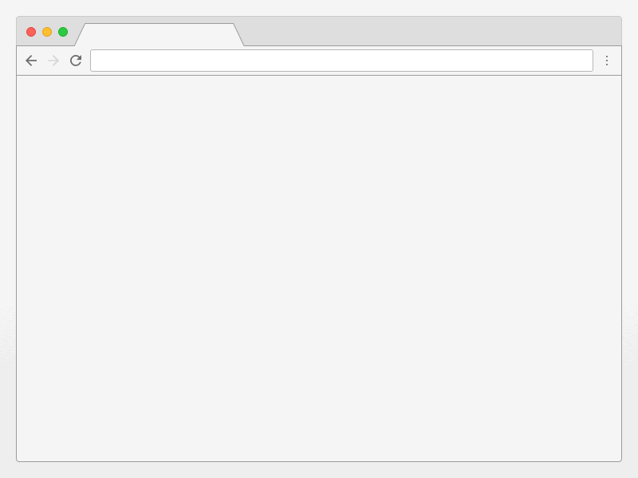
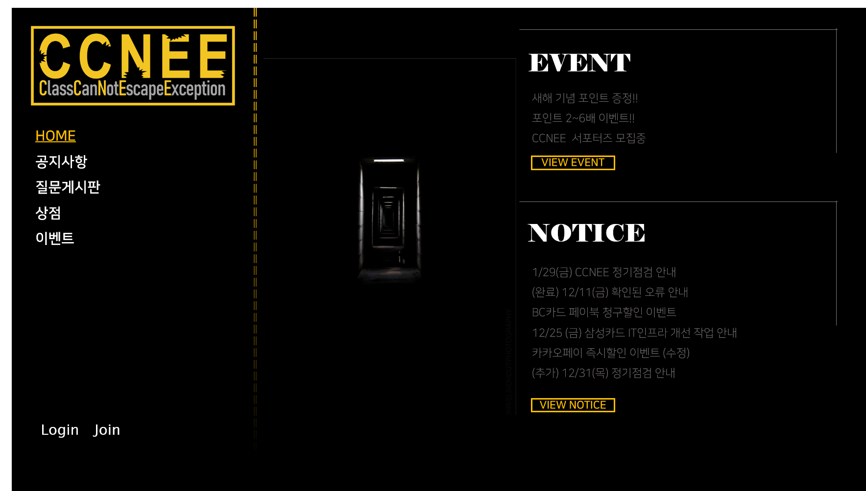
Page Title | Main Page (1) | Screen ID | C-MAI-000-001 | Date | 2021.01.02
Description | Main Page 구성
Detail Description
1 | 주 메뉴 선택 버튼
2 | 로그인 / 회원가입
3 | 이벤트 바로가기
4 | 이벤트 더보기
5 | 공지사항 바로가기
Screen Detail Description
메인페이지 : 좌측 상단 주 메뉴 선택버튼과 우측상단 로그인/회원가입 최신 이벤트정보와 최근 올라온 공지사항을 바로 확인할 수 있다.
3
1
4
5
2

Slide 3
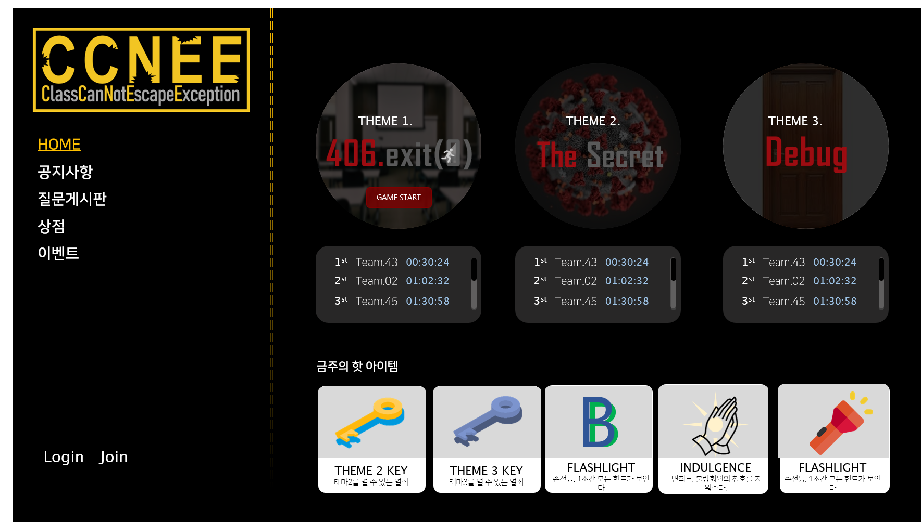
Page Title | Main Page (2) | Screen ID | C-MAI-000-001 | Date | 2021.01.02
Description | Main Page 구성
Detail Description
1 | 게임 시작 버튼
2 | 게임 랭킹창
3 | 인기아이템 소개
Screen Detail Description
테마별로 나뉘어져있는 게임을 선택하면 게임에 입장할 수 있고, 아직 풀리지 않은 테마는 입장할수 없다. 게임랭킹창에는 실시간으로 게임랭킹이 업데이트 되고, 그 주에 많이 판매된 아이템은 금주의 핫 아이템에 소개되어 게임 전후로 유저들에게 아이템을 소개한다.
1
2
3

Slide 4
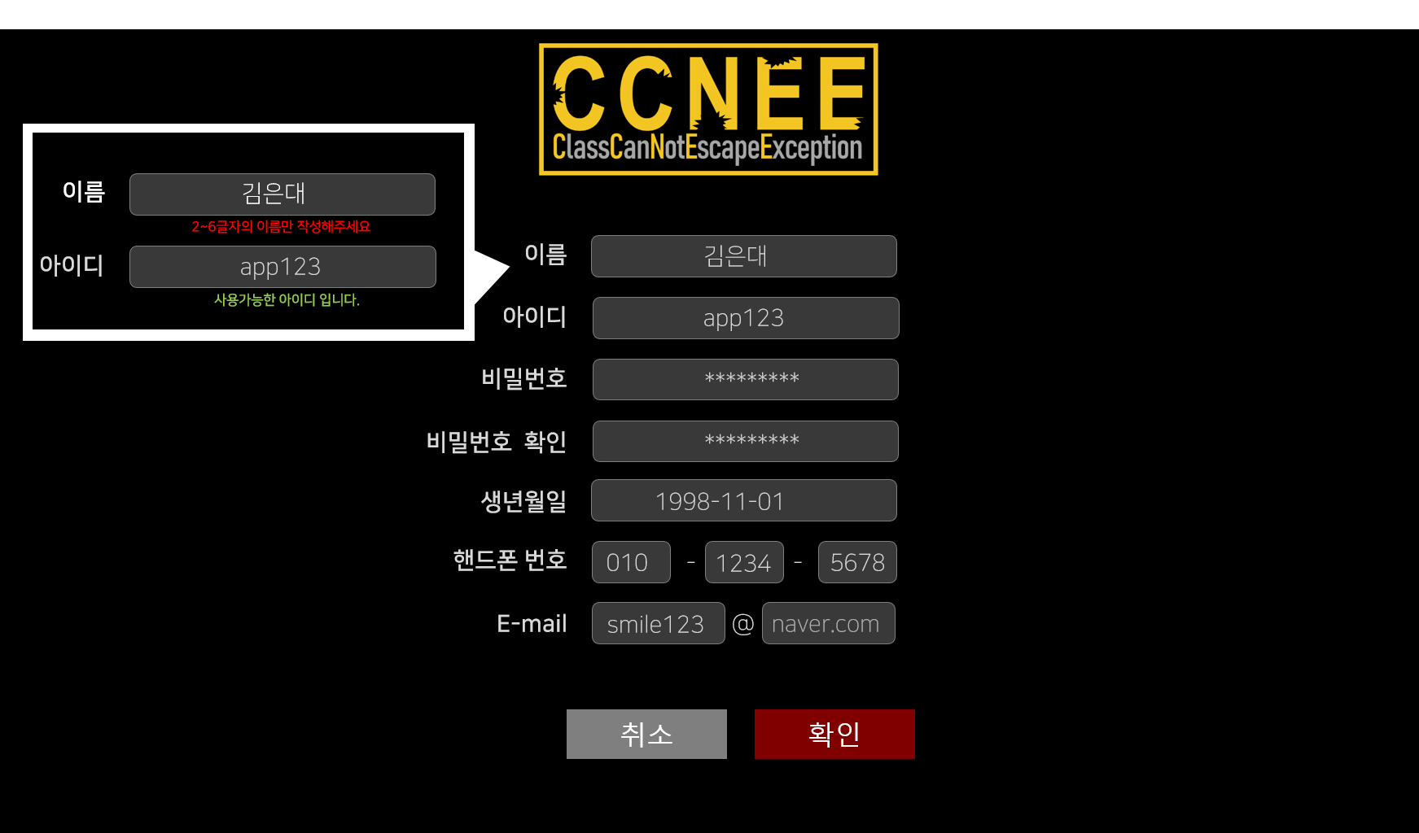
Page Title | Join Page | Screen ID | C-MEM-000-001 | Date | 2021.01.02
Description | Join Page 구성
Detail Description
1 | 인적사항 입력 필드
2 | 유효성 검사/ 중복검사
3 | 확인 버튼
Screen Detail Description
회원가입 페이지 : 이름/ 아이디/ 비밀번호 / 비밀번호 확인/ 생년월일/ 핸드폰번호/ E-mail 을 입력하여 가입할 수 있으며 모든 항목은 정해진 정규식으로 유효성 검사를 실행하고 통과하거나 위반될경우 모두 입력창 아래의 라벨로 상태를 알 수 있다.
2
1
3

Slide 5
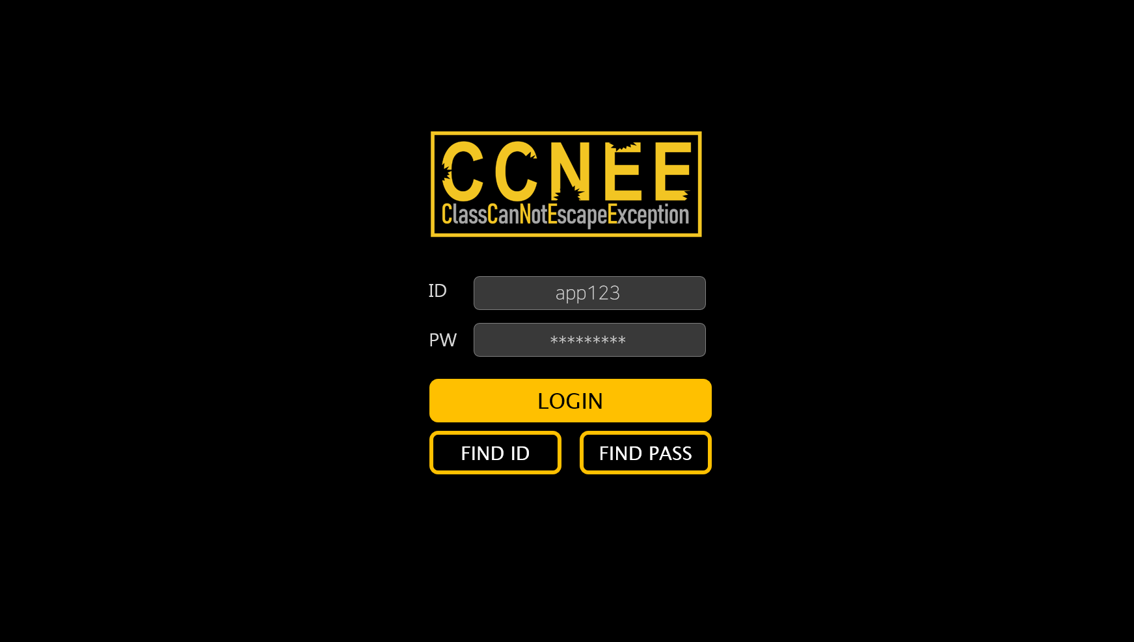
Page Title | Login Page | Screen ID | C-MEM-000-002 | Date | 2021.01.02
Description | Login Page 구성
Detail Description
1 | 아이디/비밀번호 입력 필드
2 | 로그인 버튼
3 | 아이디/비밀번호 찾기
Screen Detail Description
로그인 페이지: 회원의 로그인을 위한 페이지 아이디/비밀번호 찾기 버튼이 있다.
1
2
3

Slide 6
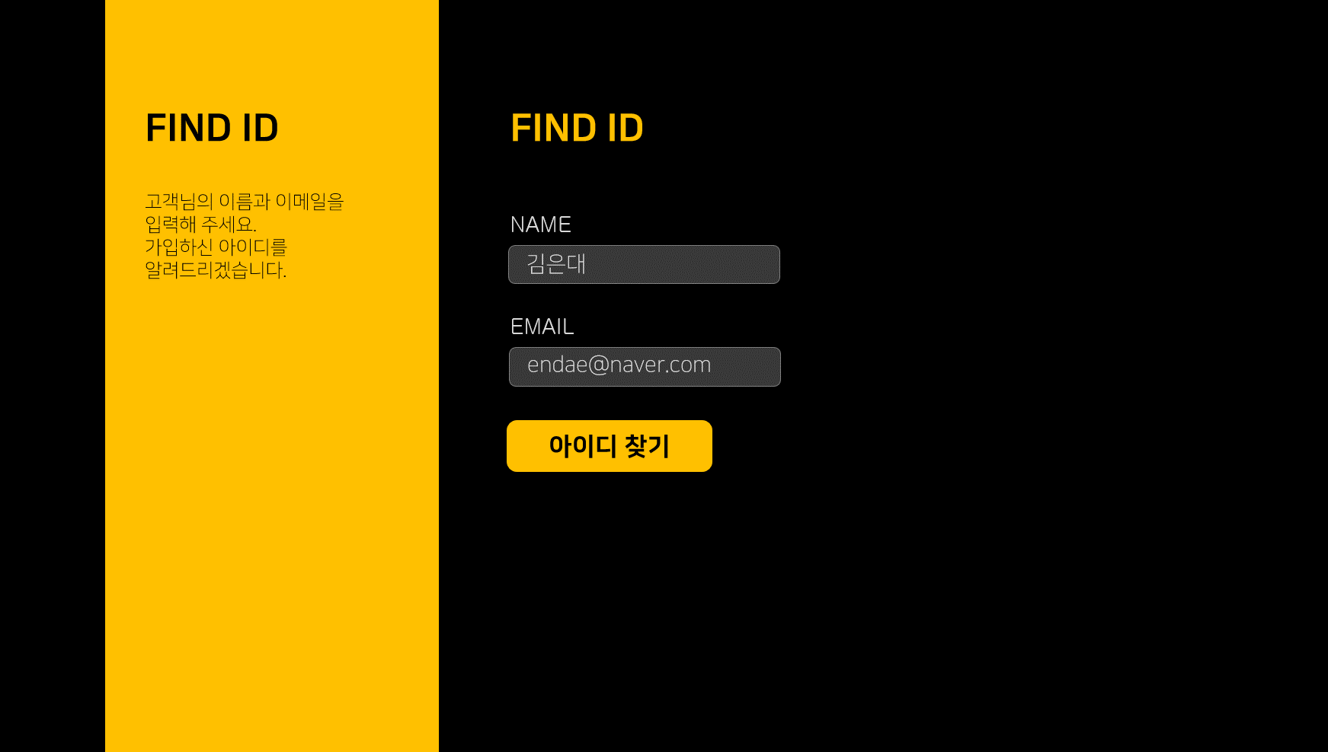

Page Title | Find ID page | Screen ID | C-MEM-000-003 | Date | 2021.01.02
Description | Find ID page 구성
Detail Description
1 | 이름/이메일 입력 필드
2 | 아이디 찾기 버튼
3 | 아이디 알림창
Screen Detail Description
아이디 찾기 페이지 : 아이디를 분실한 회원은 아이디 찾기 화면에서 가입 시 입력한 이름과 이메일을 입력하여 아이디의 일부를 볼 수 있다.
3
회원님의 아이디는
wooo*****입니다.
확인
1
2

Slide 7
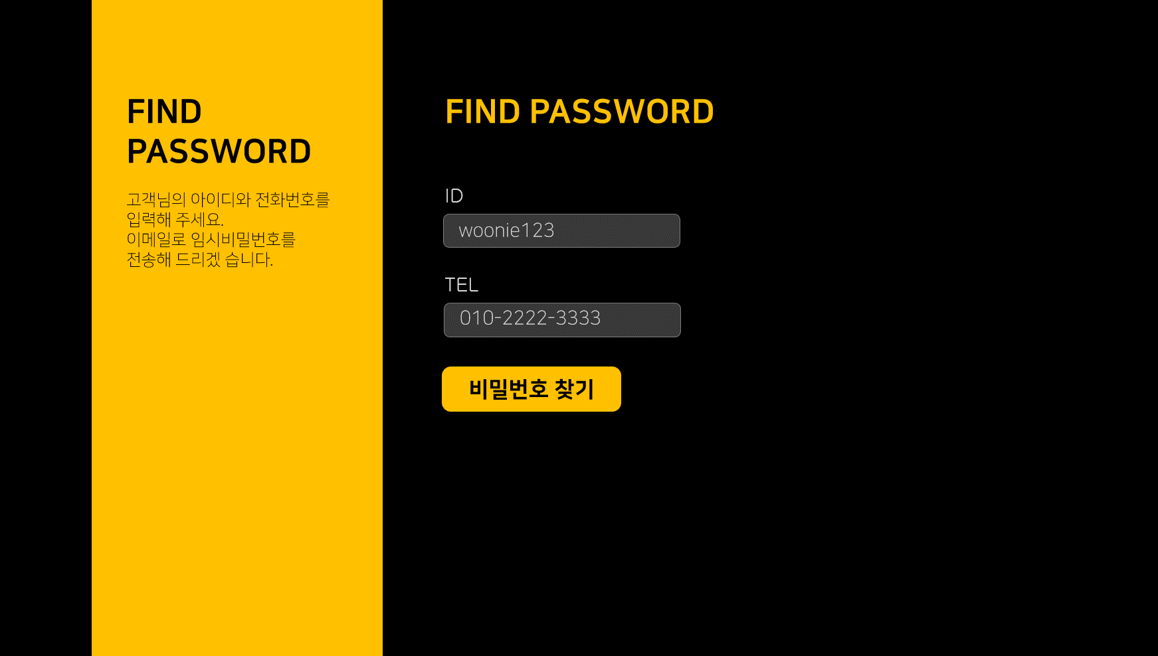
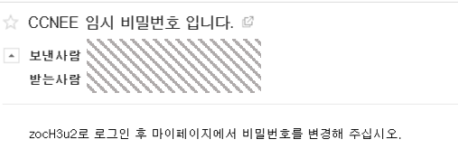
Page Title | Find Password page | Screen ID | C-MEM-000-004 | Date | 2021.01.02
Description | Find Password page 구성
Detail Description
1 | 아이디/전화번호 입력 필드
2 | 비밀번호 찾기 버튼
3 | 이메일 전송 알림창
Screen Detail Description
비밀번호 찾기 페이지 : 비밀번호를 분실한 회원은 비밀번호 찾기 화면에서 가입 시 입력한 아이디와 전화번호를 입력하면 가입시 입력한 이메일 주소로 난수로 이루어진 임시비밀번호를 받아볼 수 있다.
3
회원님의 이메일로
임시비밀번호가 전송되었습니다.
확인
1
2

Slide 8
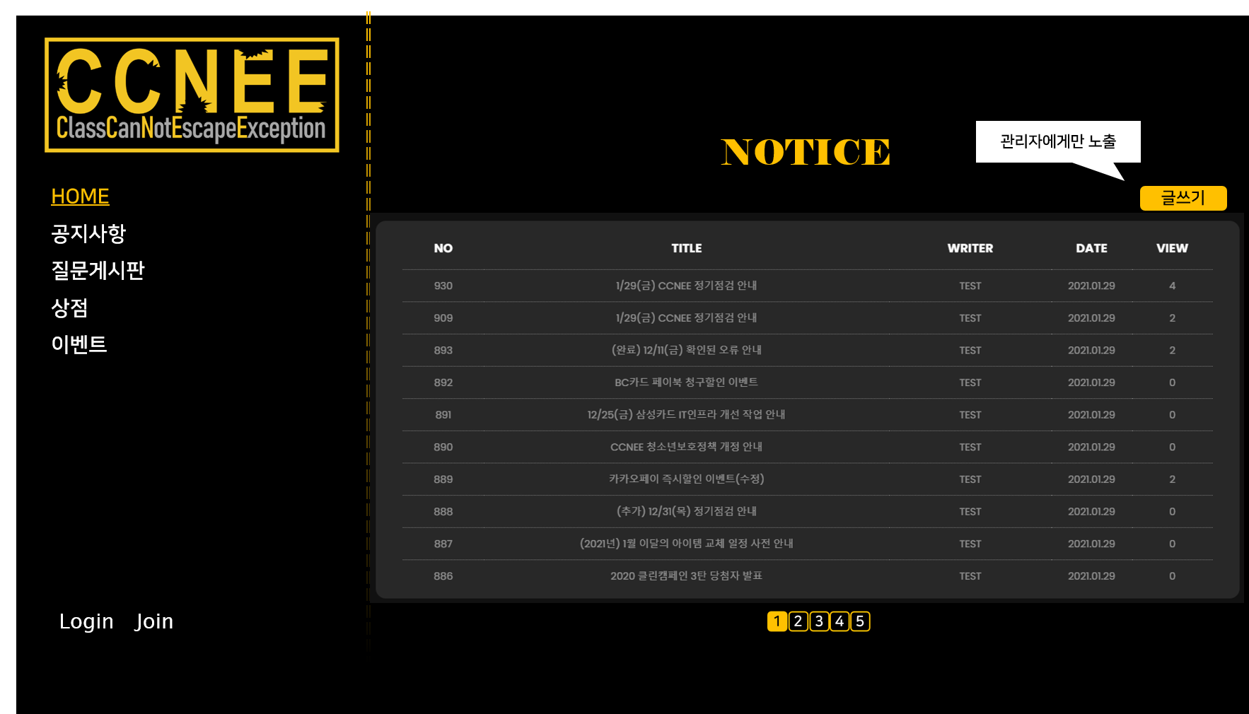
Page Title | Notice Page (1) | Screen ID | C-BOA-001-001 | Date | 2021.01.02
Description | Notice Page 구성
Detail Description
1 | 공지사항 목록
2 | 공지사항 글쓰기 버튼
3 | 공지사항 페이지
Screen Detail Description
공지사항 페이지 : 관리자에게만 노출되는 글쓰기 버튼을 통해 공지사항을 등록할 수 있고 일반회원은 목록 열람 가능
2
1
3

Slide 9
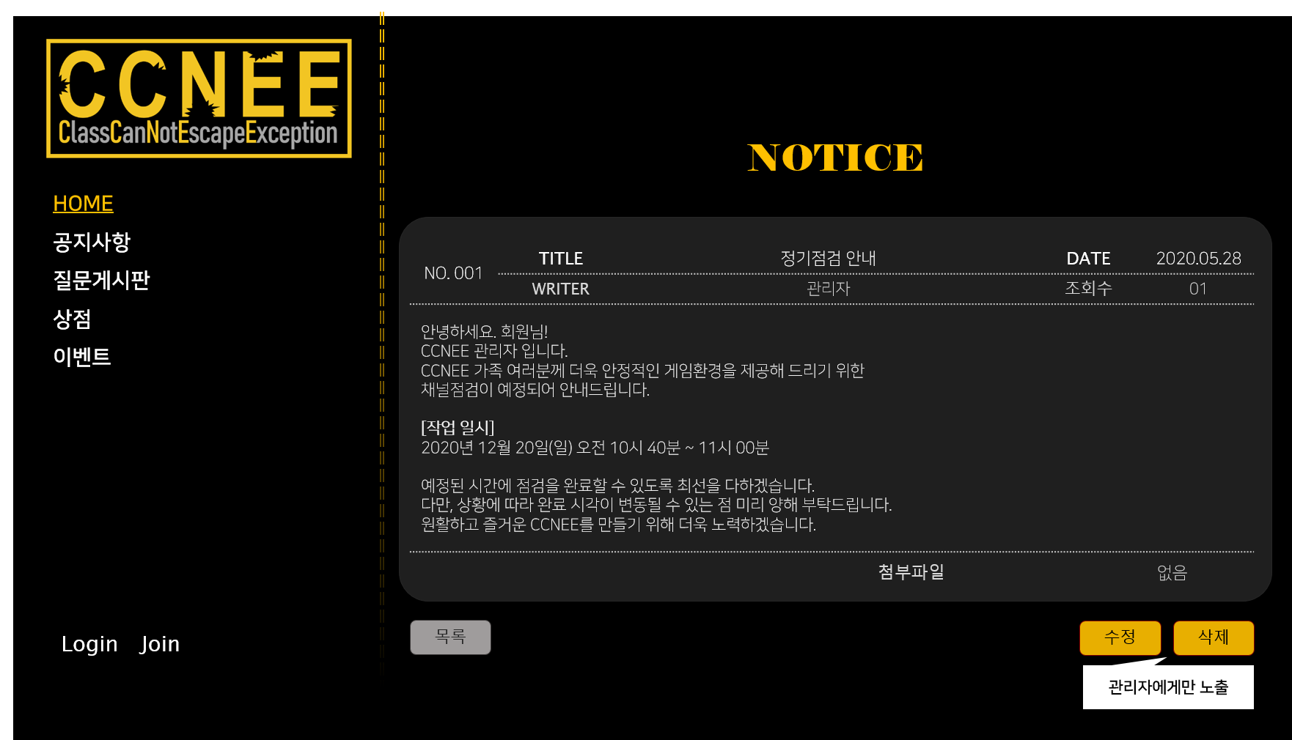
Page Title | Notice Page (2) | Screen ID | C-BOA-001-002 | Date | 2021.01.02
Description | Notice Page 상세글 구성
Detail Description
1 | 상세글의 글번호/제목/작성자/작성일/조회수
2 | 목록보기
3 | 관리자용 공지 수정/삭제버튼
Screen Detail Description
공지사항 상세보기 페이지 : 공지글의 상세보기는 모두 가능하지만 수정과 삭제버튼은 관리자에게만 노출된다.
1
2
3

Slide 10
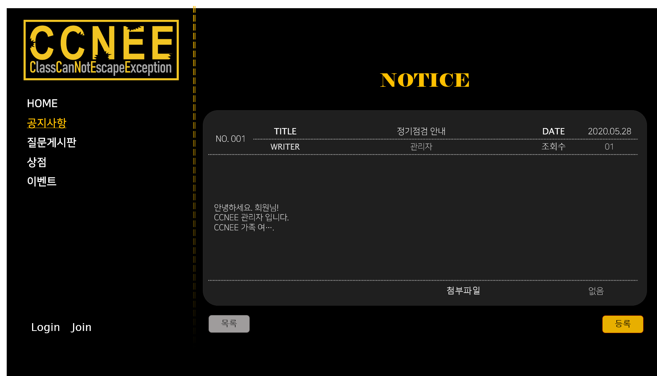
Page Title | Notice Page (3) | Screen ID | C-BOA-001-003 | Date | 2021.01.02
Description | Notice Page 글등록 구성
Detail Description
1 | 공지사항 새 글 입력필드
2 | 목록보기
3 | 글 등록 벗튼
Screen Detail Description
공지사항 새 글 쓰기 페이지 : 관리자는 공지사항을 등록할 수 있다.
1
2
3

Slide 11
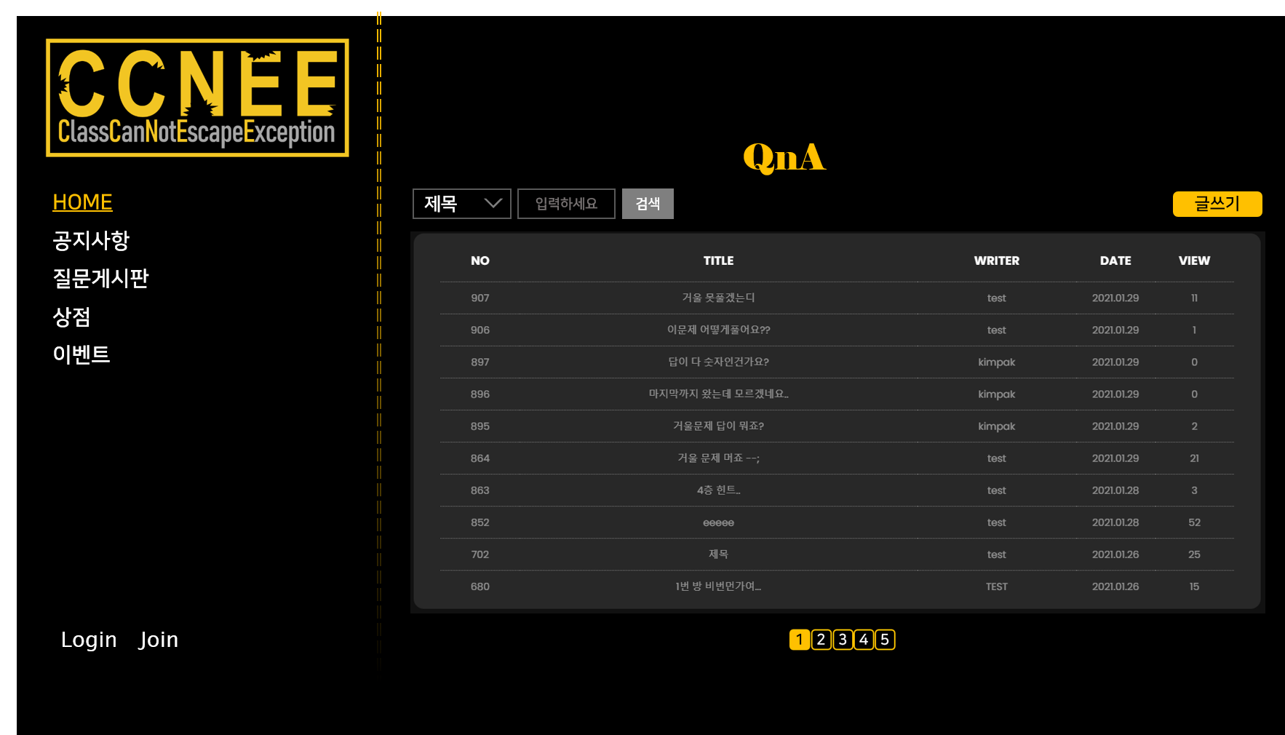
Page Title | QnA Page (1) | Screen ID | C-BOA-002-001 | Date | 2021.01.02
Description | QnA Page 구성
Detail Description
1 | 질문글 찾기
2 | 질문글 목록
3 | 질문 글쓰기 버튼
4 | 질문 페이지 버튼
Screen Detail Description
질문글 페이지 : 회원과 관리자 모두 글쓰기 버튼을 통해 새 글을 쓸 수 있으며 제목/내용/제목+내용/작성자로 검색이 가능하며 글을 클릭하면 상세글을 볼 수 있다
1
3
2
4

Slide 12
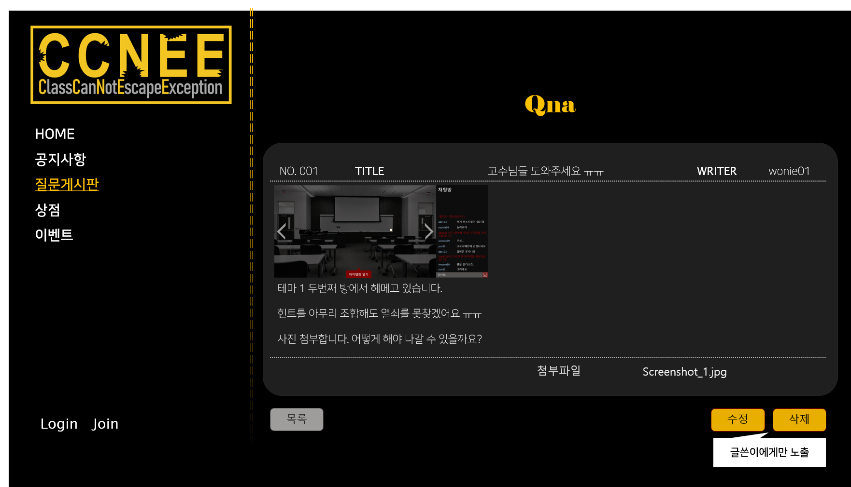
Page Title | QnA Page (2) | Screen ID | C-BOA-002-002 | Date | 2021.01.02
Description | QnA 상세페이지 구성
Detail Description
1 | 상세글의 글번호/제목/작성자/작성일/조회수
2 | 목록보기
3 | 글쓴이에게만 노출되는 수정/삭제버튼
Screen Detail Description
질문게시판 상세보기 페이지 : 질문게시판의 상세보기는 회원과 관리자 모두 가능하다. 글등록시 첨부한 이미지를 볼 수 있으모ㅕ 글의 수정과 삭제버튼은 글쓴이에게만 노출된다.
1
2
3

Slide 13
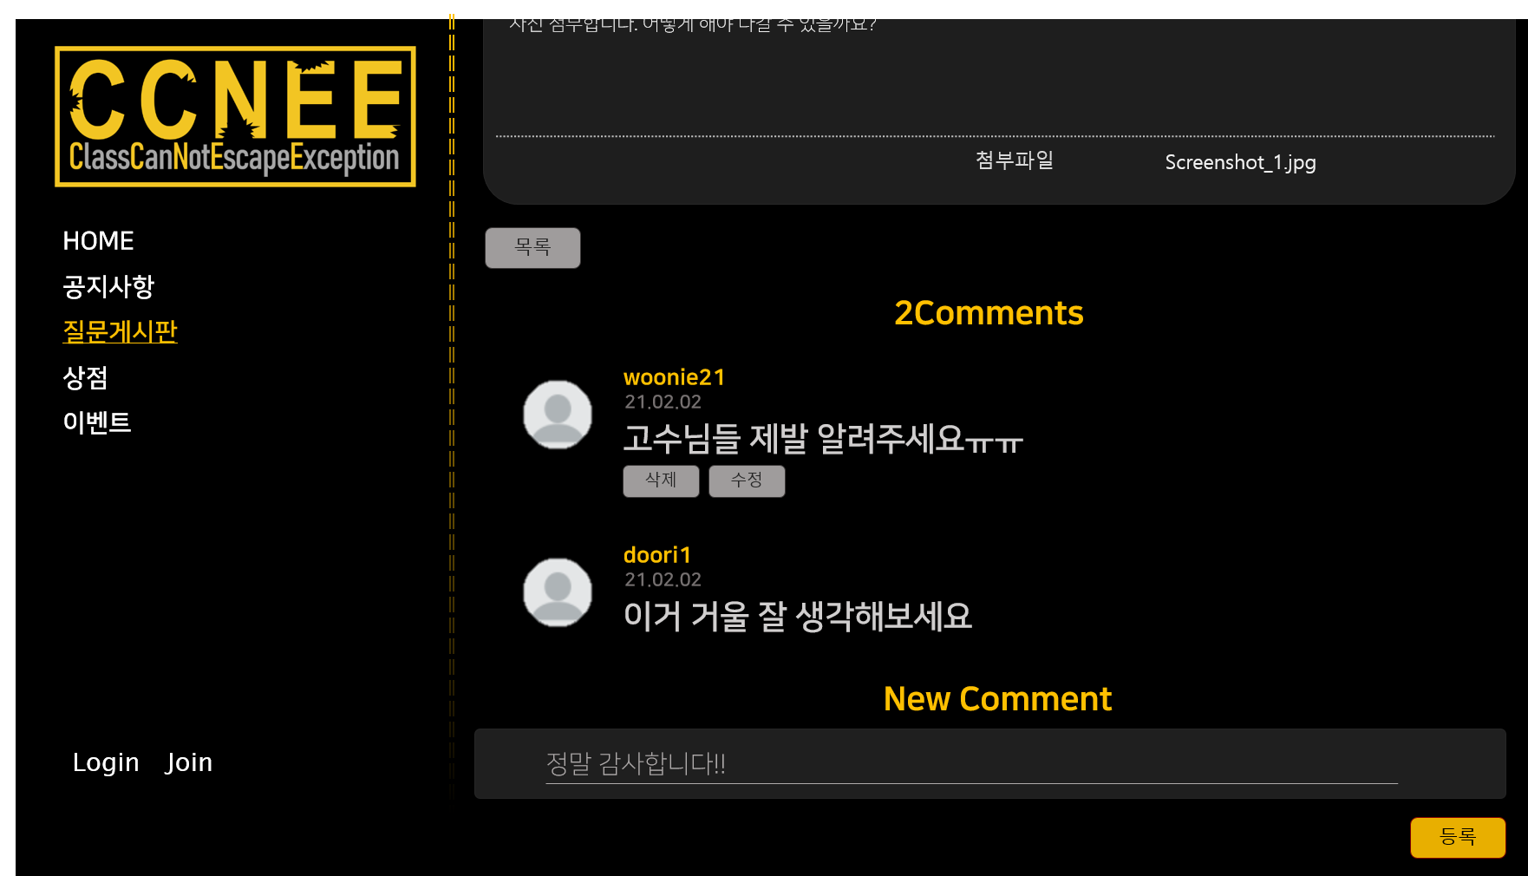
Page Title | QnA Page (3) | Screen ID | C-BOA-002-002 | Date | 2021.01.02
Description | QnA 댓글페이지 구성
Detail Description
1 | 댓글 수 표시
2 | 댓글 작성자에게만 노출되는 삭제/수정버튼
3 | 새 댓글 입력 필드
Screen Detail Description
질문게시판 상세보기 페이지 : 질문게시판의 상세보기 하단에는 글에 달린 댓글을 볼 수 있다. 로그인을 한 이용자는 누구다 댓글을 입력할 수 있으며, 댓글을 쓴 글쓴이에게만 수정과 삭제버튼이 노출된다.
1
2
3

Slide 14
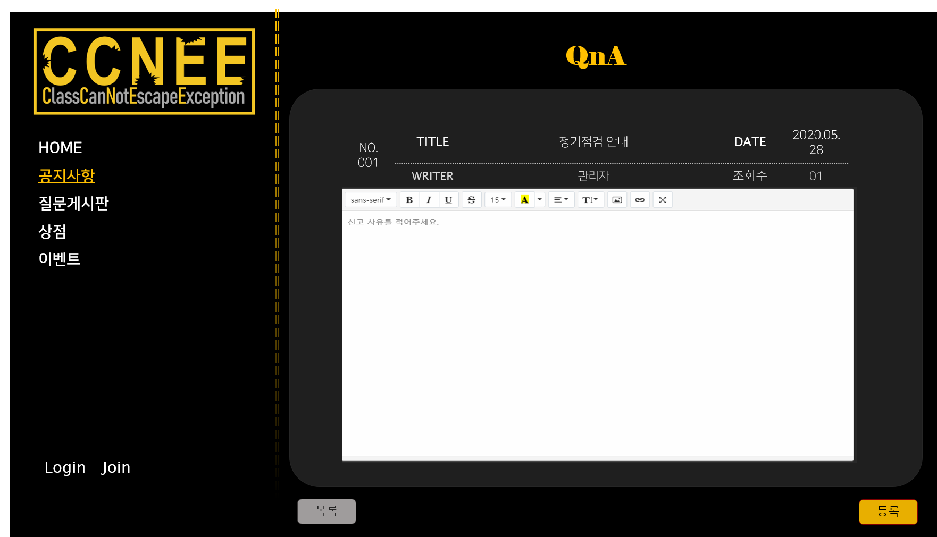
Page Title | QnA Page (4) | Screen ID | C-BOA-002-003 | Date | 2021.01.02
Description | QnA 작성 페이지 구성
Detail Description
1 | 질문글 입력 필드
2 | 목록보기
3 | 글 등록 버튼
Screen Detail Description
질문게시판 글쓰기 페이지 : 질문게시판의 글쓰기 페이지는 서머노트를 이용해 질문하고싶은 게임화면의 이미지를 쉽게 첨부할수있게 한다.
1
2
3

Slide 15
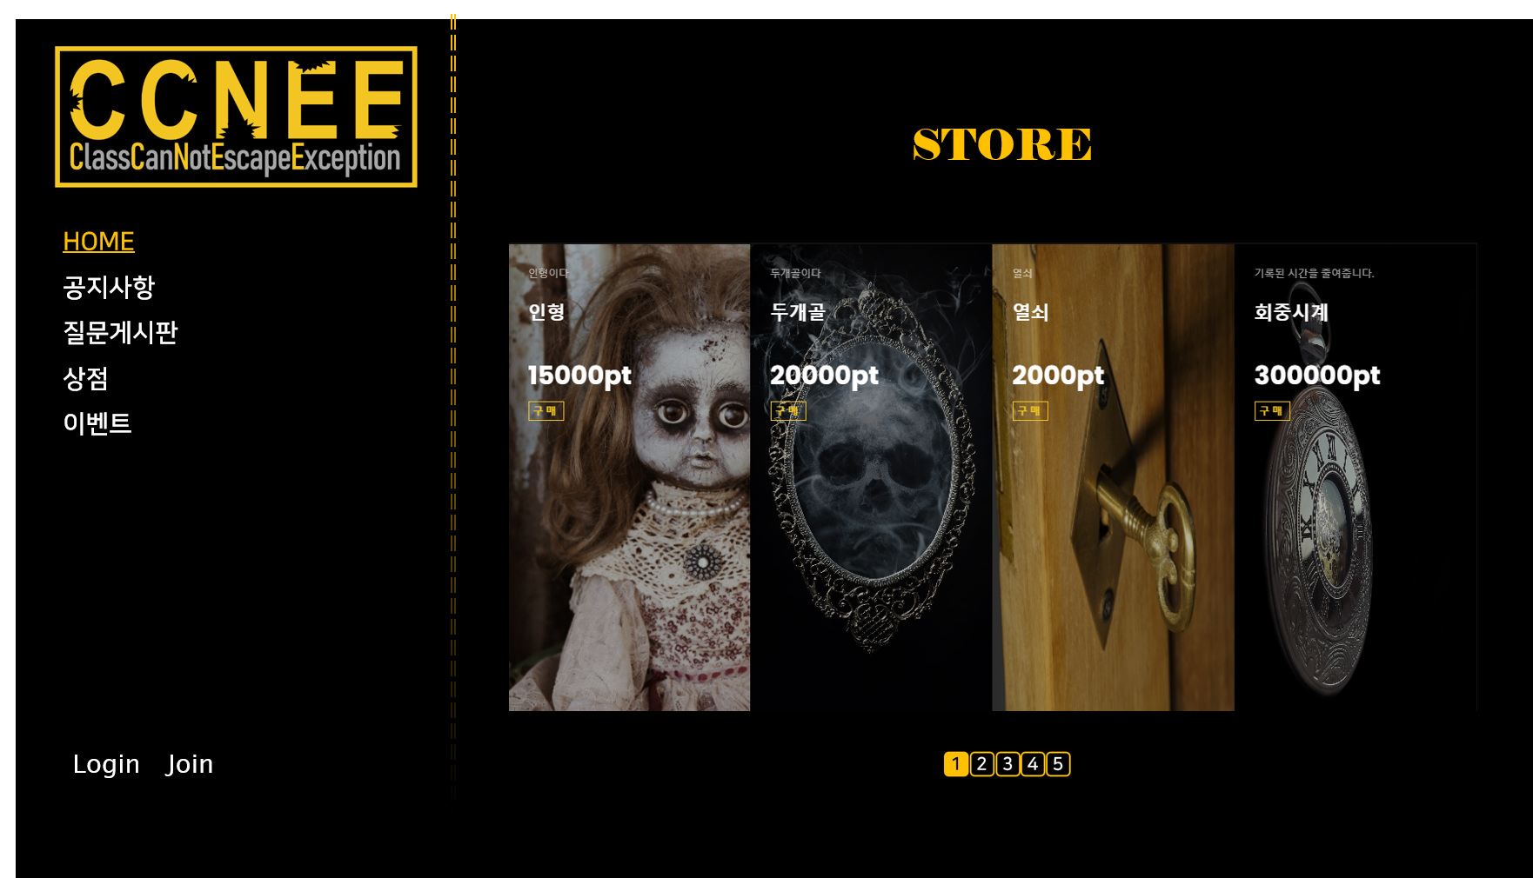
Page Title | Store Page | Screen ID | C-BOA-003-001 | Date | 2021.01.02
Description | Store Page 구성
Detail Description
1 | 아이템 이미지 / 이름 / 가격 / 설명 목록
2 | 회원의 포인트 표시
3 | 아이템 구매 버튼
4 | 구매버튼 클릭 시 구매확인 팝업
5 | 상점 페이지이동 버튼
Screen Detail Description
아이템 구매 페이지: 아이템의 특징과 가격을 확인할 수 있으며 남은 포인트를 확인할수 있으며 구매버튼을 클릭하여 구매를 할 수 있다. 관리자에게만 노출되는 추가버튼으로 새로운 아이템을 등록할 수 있다.
2
나의 포인트 : 2000P
4
인형 을(를)
구매하시겠습니까?
구매
취소
1
3
관리자에게만 노출
5
추가

Slide 16
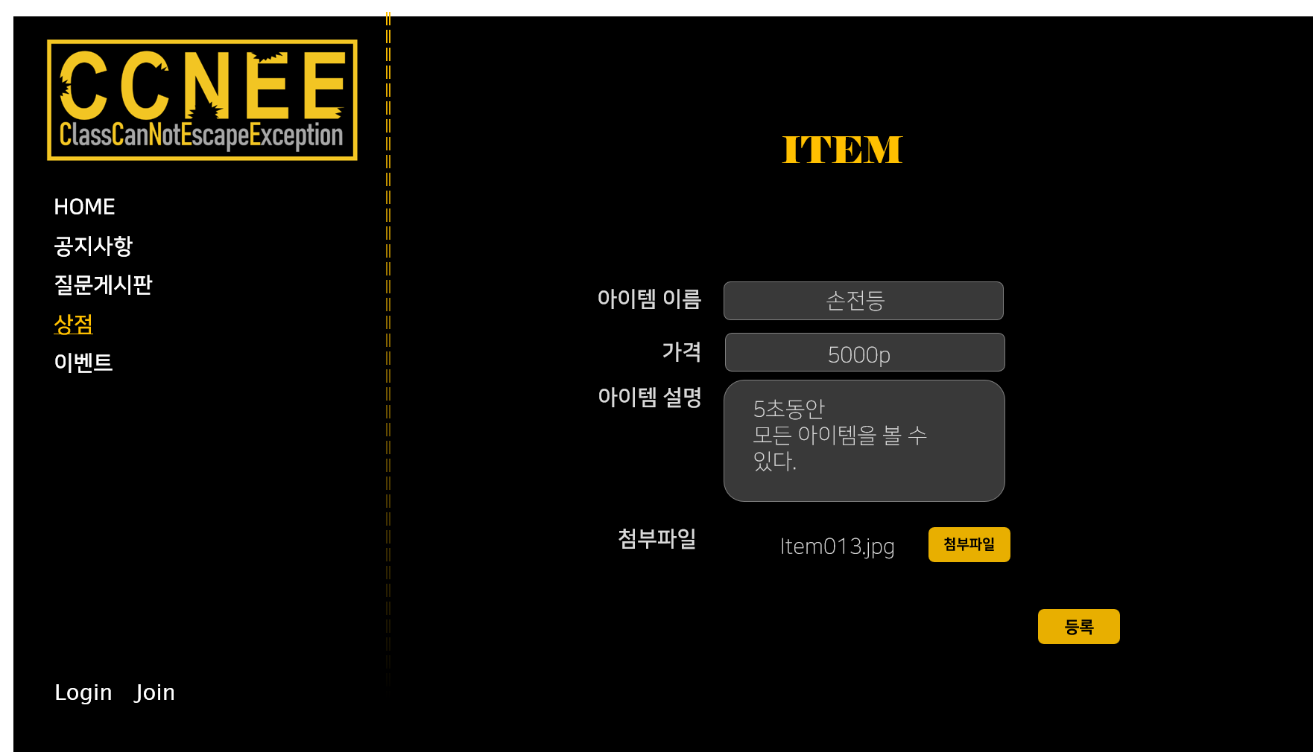
Page Title | Store Page | Screen ID | C-BOA-003-002 | Date | 2021.01.02
Description | Store Page 구성
Detail Description
1 | 아이템 이미지 / 이름 / 가격 / 설명 입력필드
2 | 아이템 이미지 첨부 버튼
3 | 등록 버튼
Screen Detail Description
아이템 등록 페이지 : 관리자는 새로 등록하고자 하는 아이템을 등록페이지를 통해서 등록할 수 있으며 아이템을 대표하는 이미지를 첨부파일로 등록할 수 있다.
1
2
3

Slide 17
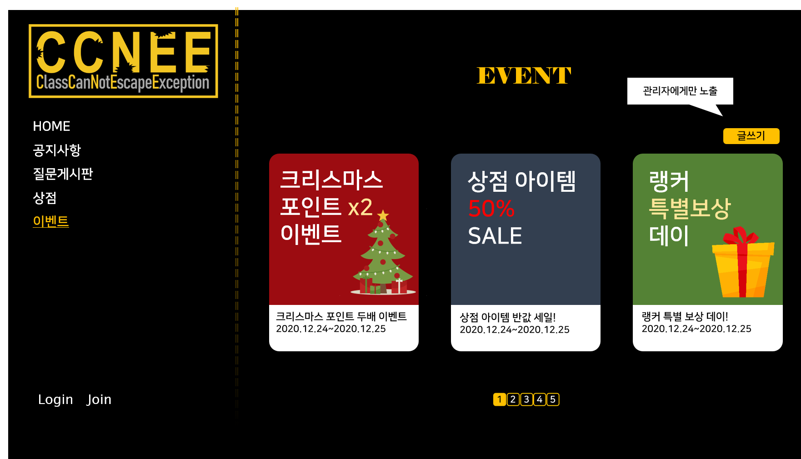
Page Title | Event Page(1) | Screen ID | C-BOA-004-001 | Date | 2021.01.02
Description | Event Page 구성
Detail Description
1 | 이벤트 목록
2 | 이벤트 글쓰기 버튼
3 | 페이지 이동 버튼
Screen Detail Description
이벤트 페이지 : 진행중인 이벤트를 카드형식으로 볼 수 있으며 관리자에게만 노출되는 글쓰기 버튼으로 새로운 이벤트 추가가 가능하다.
2
1
3

Slide 18
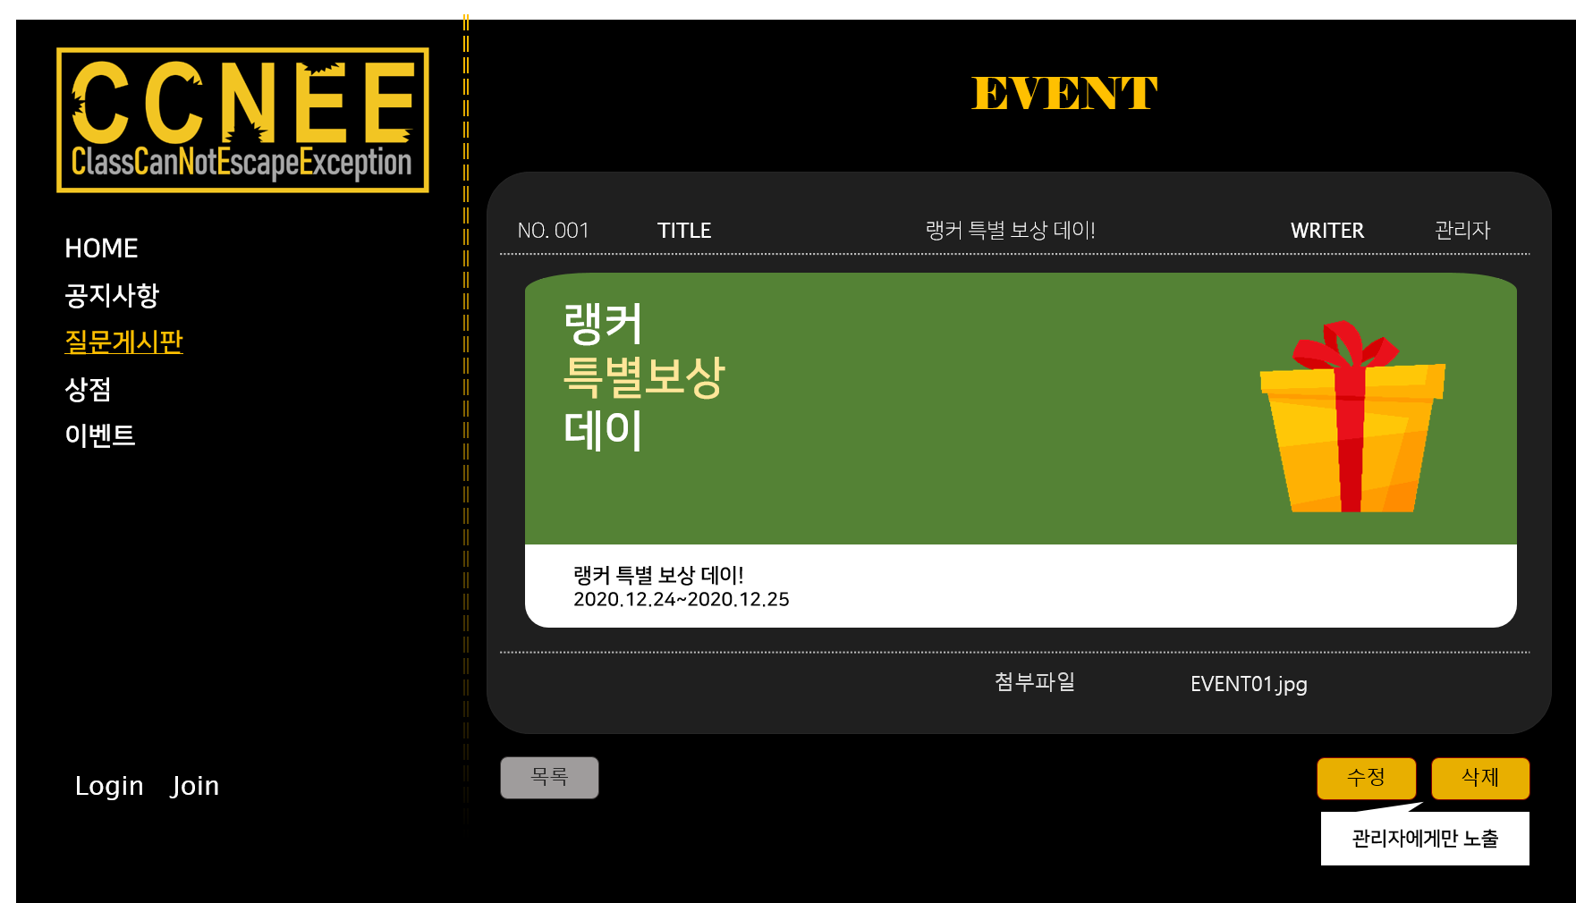
Page Title | Event Page(2) | Screen ID | C-BOA-004-002 | Date | 2021.01.02
Description | Event 상세포기 Page 구성
Detail Description
1 | 이벤트 내용
2 | 목록 버튼
3 | 관리자용 수정/삭제버튼
Screen Detail Description
이벤트 상세 페이지 : 진행중인 이벤트의 상세내용을 볼 수 있으며 관리자는 이벤트 내용을 수정하거나 지난 이벤트를 삭제할 수 있다.
1
3
2

Slide 19
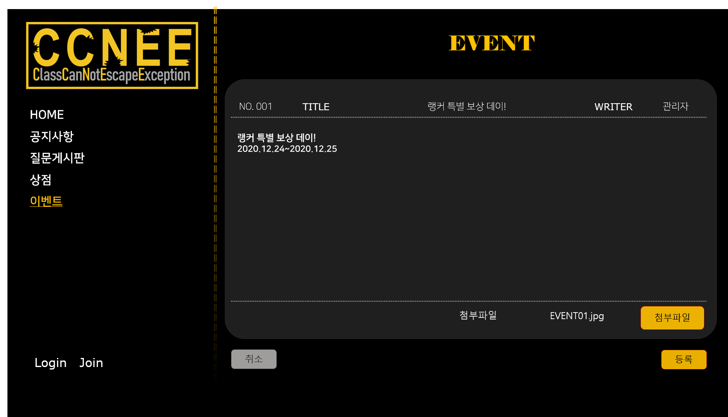
Page Title | Event Page(3) | Screen ID | C-BOA-004-003 | Date | 2021.01.02
Description | Event 글등록 Page 구성
Detail Description
1 | 이벤트 내용 입력 필드
2 | 파일 첨부 버튼
3 | 등록 버튼
Screen Detail Description
이벤트 등록 페이지 : 관리자는 새로운 이벤트 글을 등록할 수 있으며 이벤트를 대표하는 이미지를 첨부파일로 첨부할 수 있다.
1
2
3

Slide 20
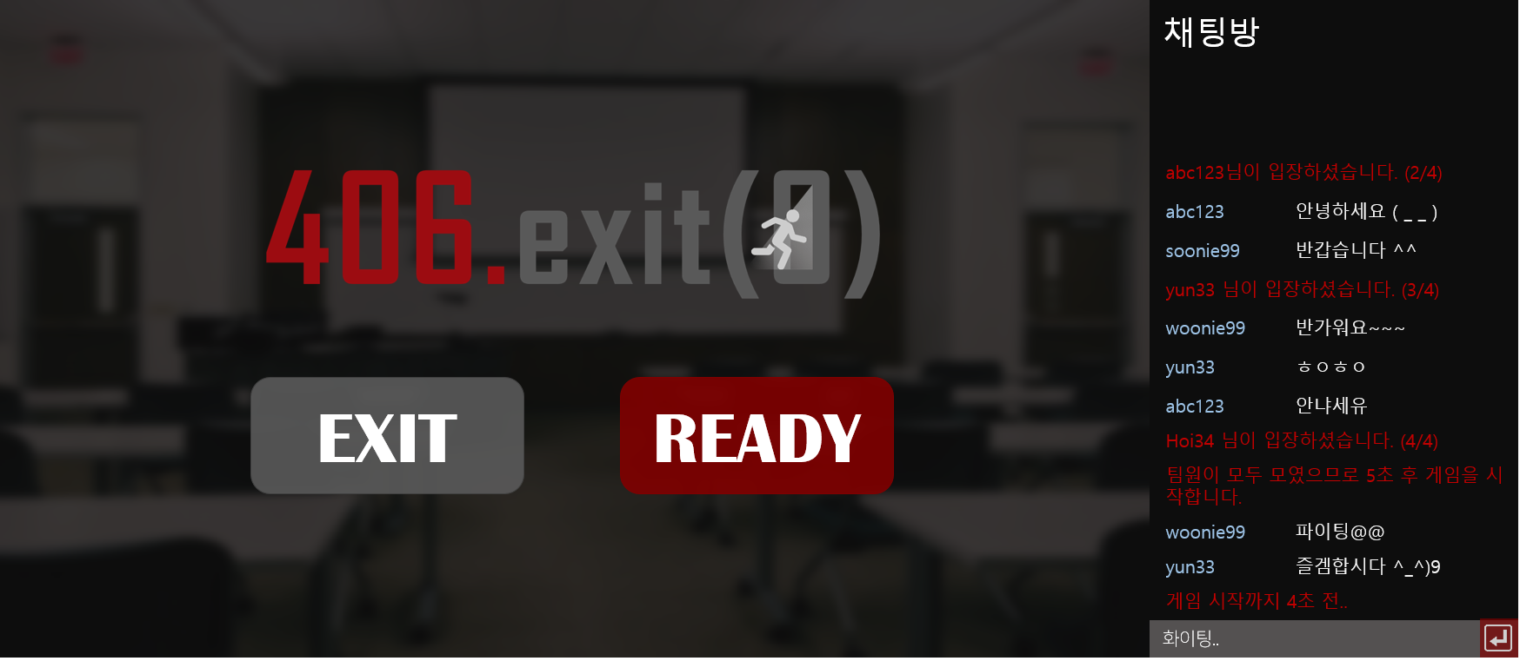
Page Title | Game Page (1) | Screen ID | C-GAM-000-001 | Date | 2021.01.02
Description | Game 대기 페이지 구성
Detail Description
1 | 나가기 버튼
2 | 준비 버튼
3 | 채팅방
4 | 채팅 입력 필드
Screen Detail Description
게임 대기 화면 : 메인페이지의 게임시작 버튼을 누르면 게임 화면 팝업이 생성된다. 유저들은 게임 인원이 모두 차거나 (4명) 멤버들이 모두 준비상태가 될때까지 대기화면에서 대기하거나 채팅을 칠 수 있고, 나가기 버튼을 통해 메인화면으로 돌아갈 수도 있다.
3
1
2
4

Slide 21
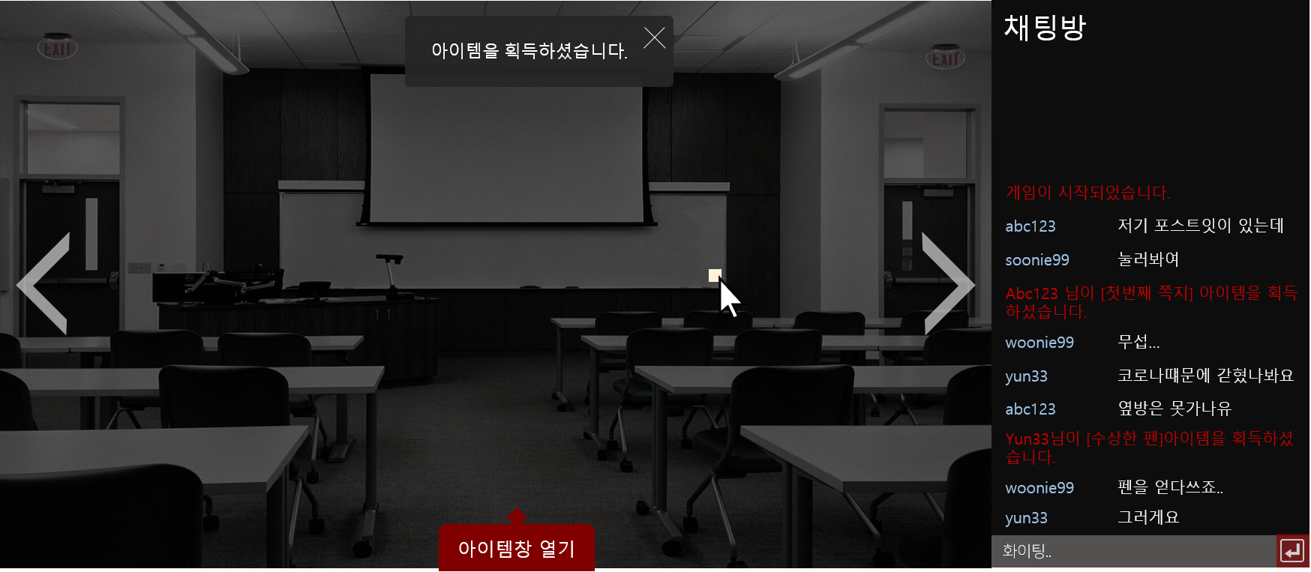
Page Title | Game Page (2) | Screen ID | C-GAM-000-002 | Date | 2021.01.02
Description | Game 게임 진행 페이지
Detail Description
1 | 아이템
2 | 아이템 획득 알림창
3 | 인벤토리 버튼
Screen Detail Description
게임 진행 중 화면 : 회원은 실시간 채팅으로 다른 회원들과 상의하며 게임을 진행 할 수 있으며, 방 곳곳을 클릭하여 숨겨진 아이템을 획득하면, 획득하였다는 알림창이 뜨고, 아이템은 인벤토리로 들어간다.
3
1
2
4

Slide 22
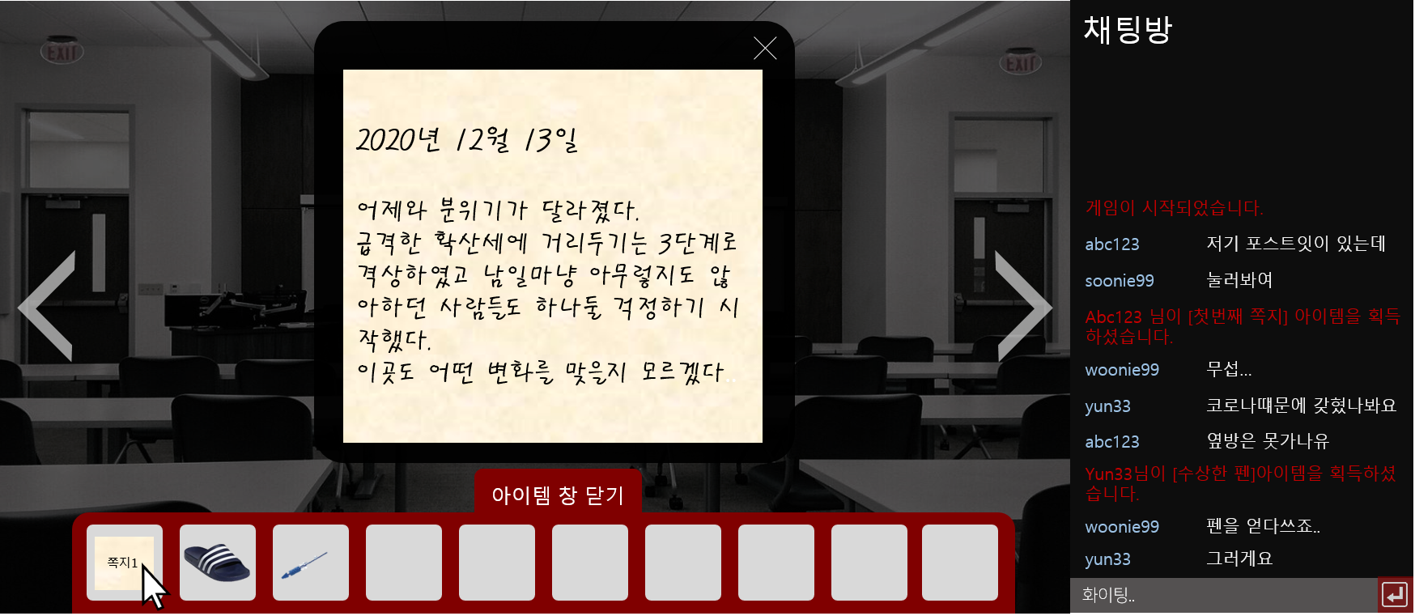
Page Title | Game Page (3) | Screen ID | C-GAM-000-002 | Date | 2021.01.02
Description | Game 진행 페이지
Detail Description
1 | 인벤토리 아이템
2 | 아이템 상세보기 창
3 | 인벤토리 닫기 버튼
Screen Detail Description
게임 진행 화면 : 아이템 획득 후 인벤토리에 들어간 아이템은 인벤토리를 열어서 다시 자세한 내용을 볼 수 있으며 게임 진행중 언제든 인벤토리창을 열고 닫으며 아이템을 열람할 수 있다.
2
3
1

Slide 23
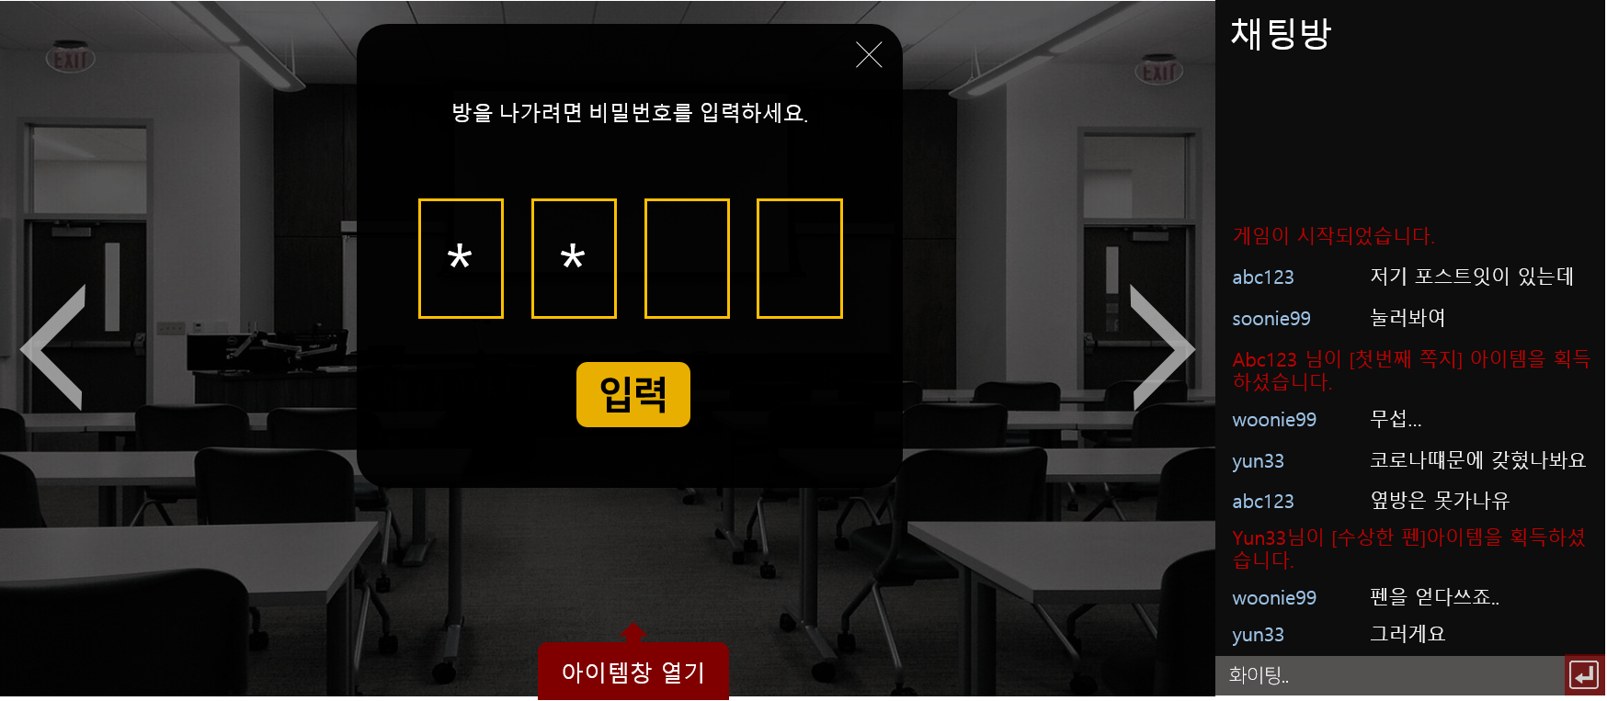
Page Title | Game Page (4) | Screen ID | C-GAM-000-002 | Date | 2021.01.02
Description | Game 진행 페이지 구성
Detail Description
1 | 비밀번호 입력 창
Screen Detail Description
게임 진행 화면: 방의 아이템을 모으다가 방을 나갈수있는 비밀번호가 생각나면 , 문을 클릭해 비밀번호를 맞춰 다음방 혹은 최종 문으로 나갈 수 있다.
1

Slide 24
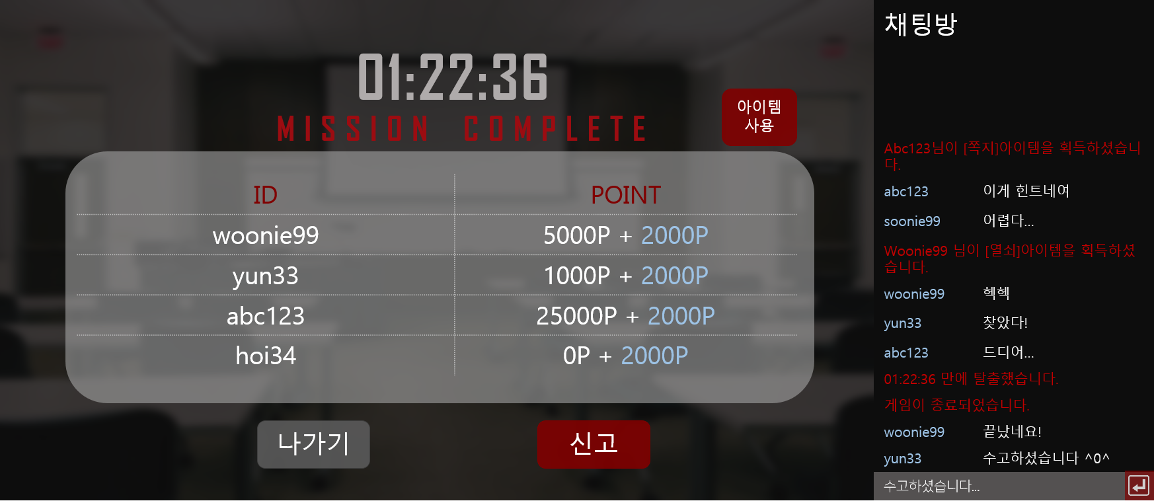
Page Title | Game Page (5) | Screen ID | C-GAM-000-003 | Date | 2021.01.02
Description | Game 종료 페이지 구성
Detail Description
1 | 총 걸린 시간
2 | 게임 결과
3 | 아이템 사용 버튼
4 | 신고 버튼
Screen Detail Description
게임 종료 화면 : 게임이 종료되면 클리어 하는데 총 걸린시간이 표시되며, 게임 완료 포인트가 지급되는 결과페이지가 출력된다. 아이템 사용버튼을 통해 가지고 있는 아이템을 적용할 수 있고, 불량회원은 신고버튼을 이용해서 신고할 수 있다.
1
3
2
4

Slide 25
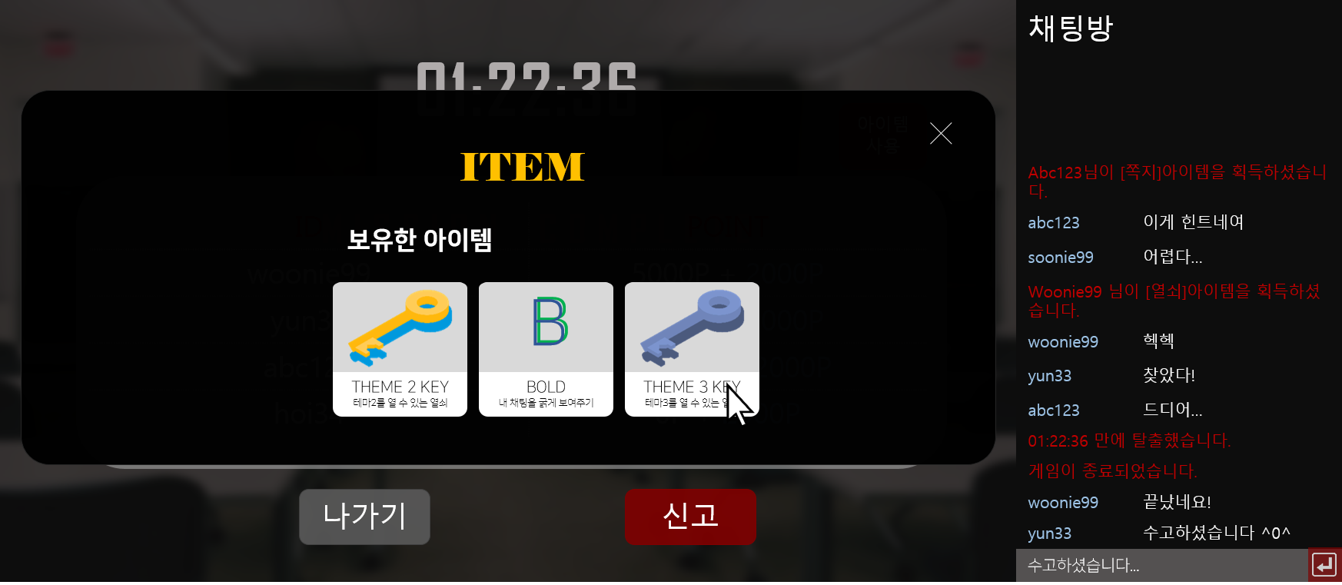
Page Title | Game Page (6) | Screen ID | C-GAM-000-004 | Date | 2021.01.02
Description | Game 아이템 사용 페이지 구성
Detail Description
1 | 보유한 아이템 목록
2 | 아이템 사용 확인 창
Screen Detail Description
아이템 사용 화면 : 회원은 게임 종료화면에서 아이템 사용 버튼을 이용해 보유한 아이템 목록을 볼 수 있으며 사용하고 싶은 아이템을 클릭하면 확인창이 출력된다. 사용을 선택하면 아이템의 효과가 적용된다.
2
KEY 을(를)
사용하시겠습니까?
사용
취소
1

Slide 26
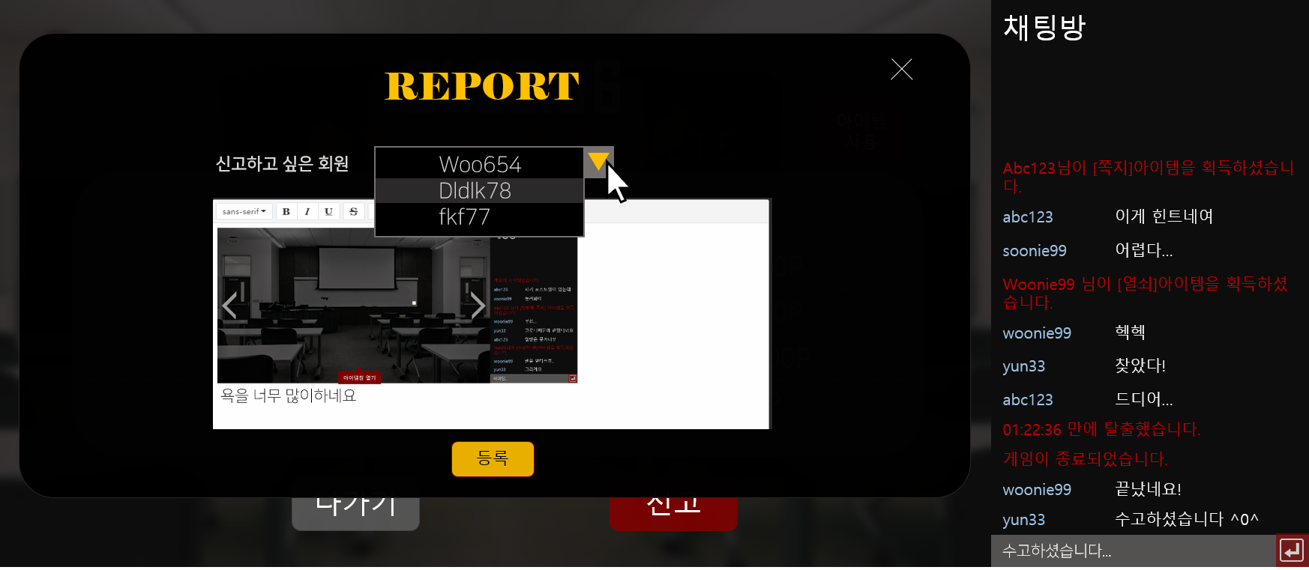
Page Title | Game Page (7) | Screen ID | C-GAM-000-005 | Date | 2021.01.02
Description | Game 신고 페이지 구성
Detail Description
1 | 신고하고싶은 회원 선택창
2 | 신고사유 입력창
3 | 등록버튼
Screen Detail Description
신고 화면 : 회원은 게임 중 불량한 행동을 한 회원을 신고할 수 있다. 신고하고 싶은 회원 선택창을 클릭하면 함께 게임 한 팀 멤버들 중에서 신고하고싶은 회원을 고를 수 있고, 캡쳐한 이미지와 함께 신고사유를 등록할 수 있다.
1
2
3

Slide 27
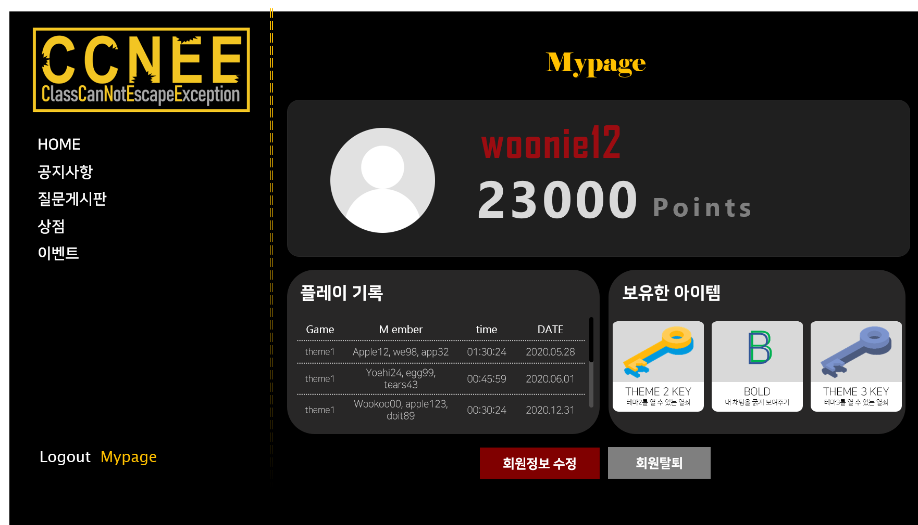
Page Title | My Page (1) | Screen ID | C-MEM-001-001 | Date | 2021.01.02
Description | My Page 구성
Detail Description
1 | 아이디/포인트 현황
2 | 플레이 기록
3 | 보유한 아이템
4 | 회원정보 수정
5 | 회원 탈퇴
Screen Detail Description
마이페이지 : 회원은 마이페이지에서 자신의 포인트 현황과 플레이 기록, 보유한 아이템을 확인할 수 있으며, 개인정보 수정과 탈퇴가 가능하다
1
2
3
4
5

Slide 28
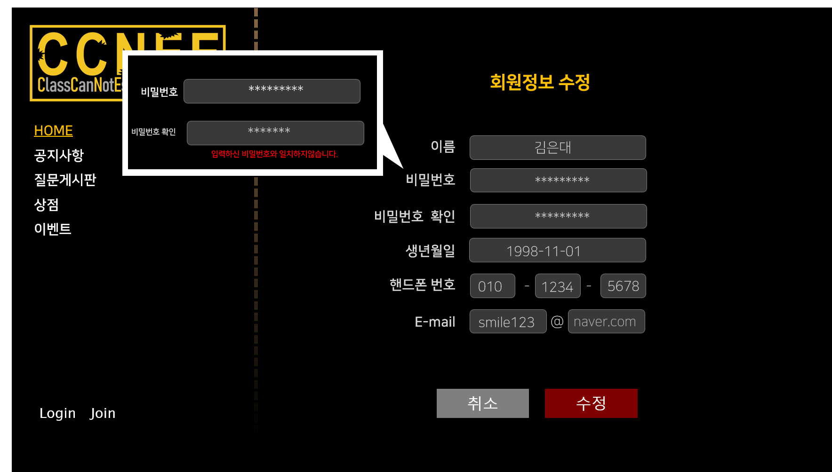
Page Title | My Page (2) | Screen ID | C-MEM-001-002 | Date | 2021.01.02
Description | My Page 회원정보 수정
Detail Description
1 | 비밀번호 유효성 검사
2 | 회원정보 수정 입력필드
3 | 수정버튼
Screen Detail Description
회원정보 수정 : 회원은 회원정보 수정을 통해 아이디를 제외한 자신의 정보를 수정할 수 있고, 가입할 때와 마찬가지로 비밀번호를 포함한 모든 항목의 유효성 검사가 진행된다.
1
2
3

Slide 29
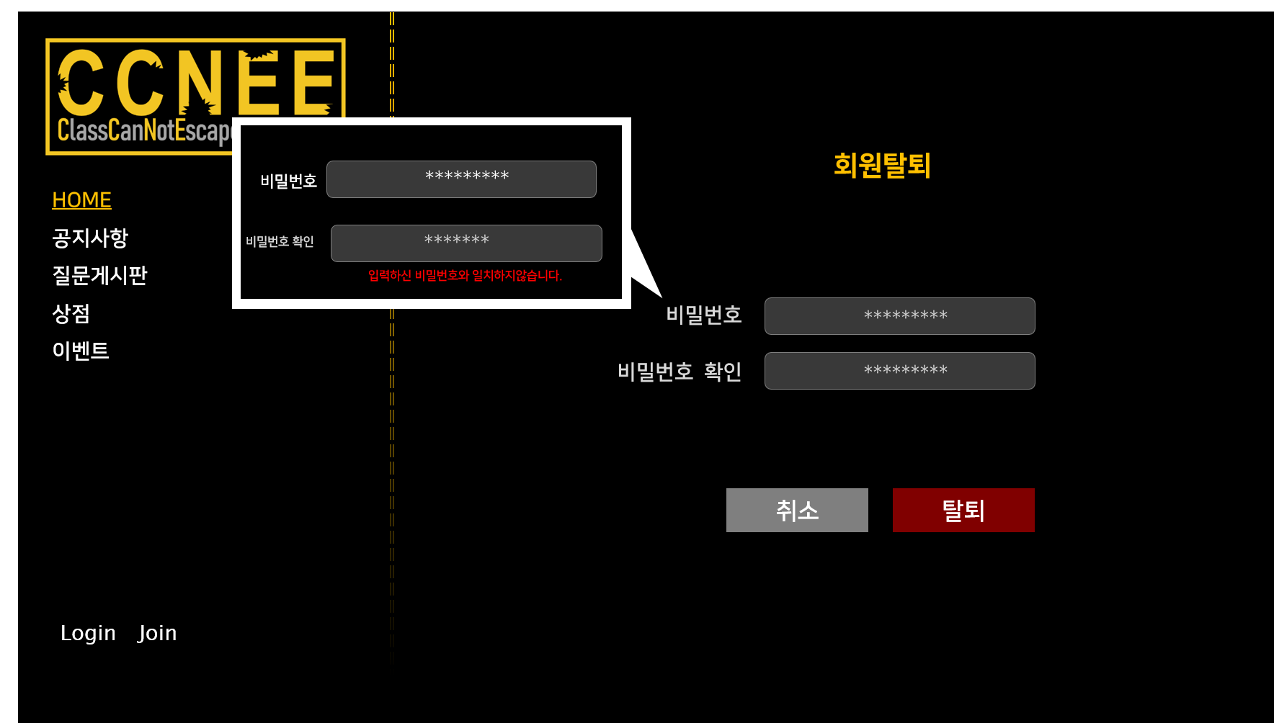
Page Title | My Page (3) | Screen ID | C-MEM-001-003 | Date | 2021.01.02
Description | 회원 탈퇴
Detail Description
1 | 비밀번호/비밀번호 확인
2 | 탈퇴버튼
Screen Detail Description
회원탈퇴 : 회원은 비밀번호 확인 후 회원탈퇴를 할 수 있다.
1
2

Slide 30
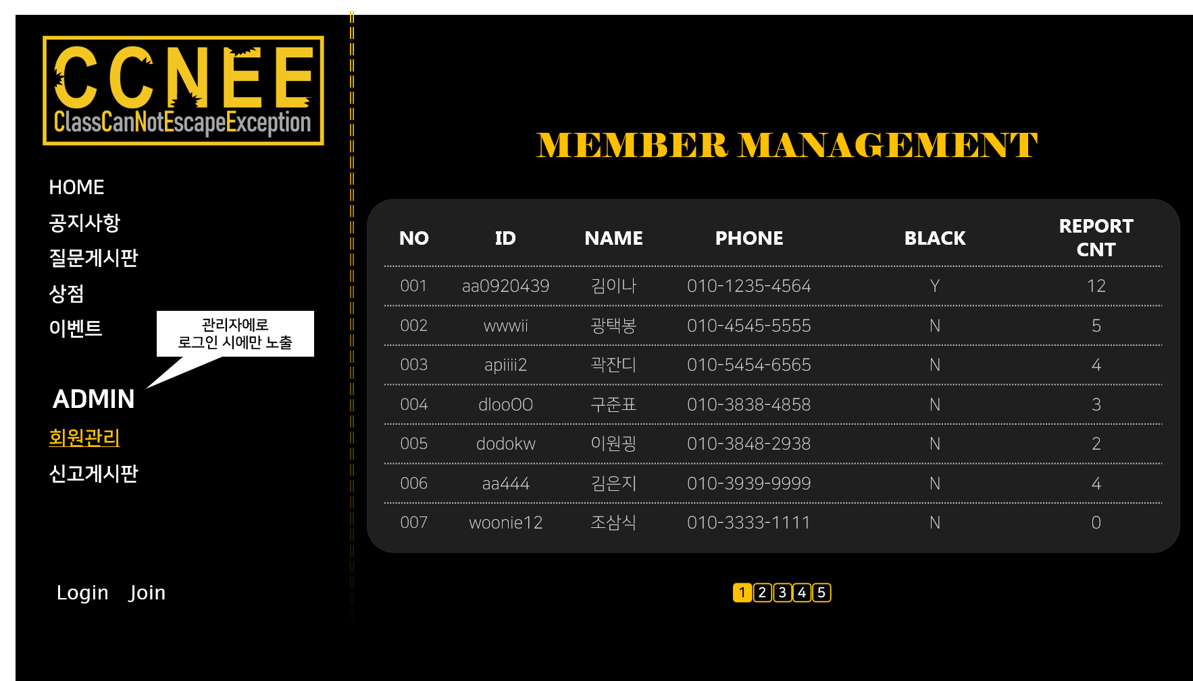
Page Title | 관리자페이지 | Screen ID | C-ADM-001-001 | Date | 2021.01.02
Description | 회원관리 목록
Detail Description
1 | 관리자 전용 메뉴
2 | 회원정보 목록
Screen Detail Description
회원 관리 페이지 : 관리자는 관리자에게만 노출되는 관리자 페이지를 통해 회원관리를 할 수 있다.
2
1

Slide 31
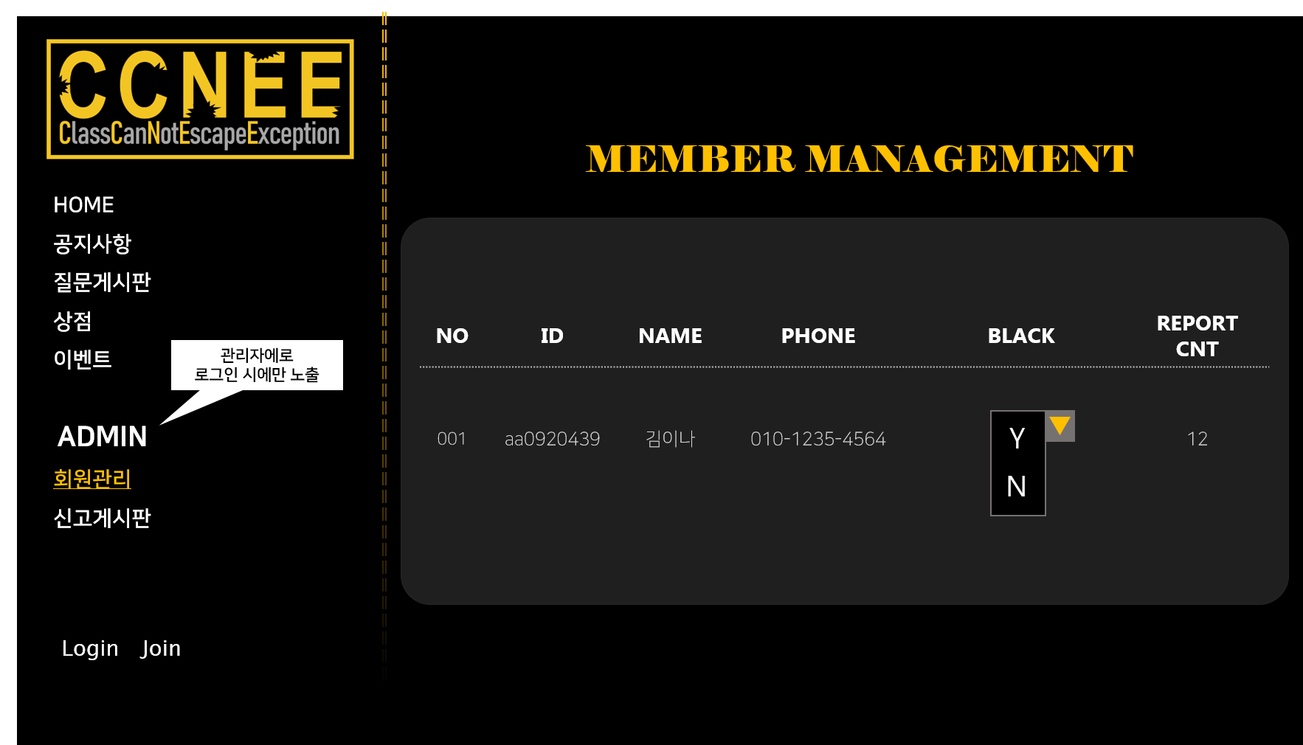
Page Title | 관리자페이지 | Screen ID | C-ADM-001-002 | Date | 2021.01.02
Description | 회원관리 상세보기
Detail Description
1 | 블랙 여부 선택창
Screen Detail Description
회원관리 상세페이지 : 관리자는 다른 회원들에게 신고당한 횟수가 많은 회원을 블랙리스트에 추가할 수 있다.
1
수정

Slide 32
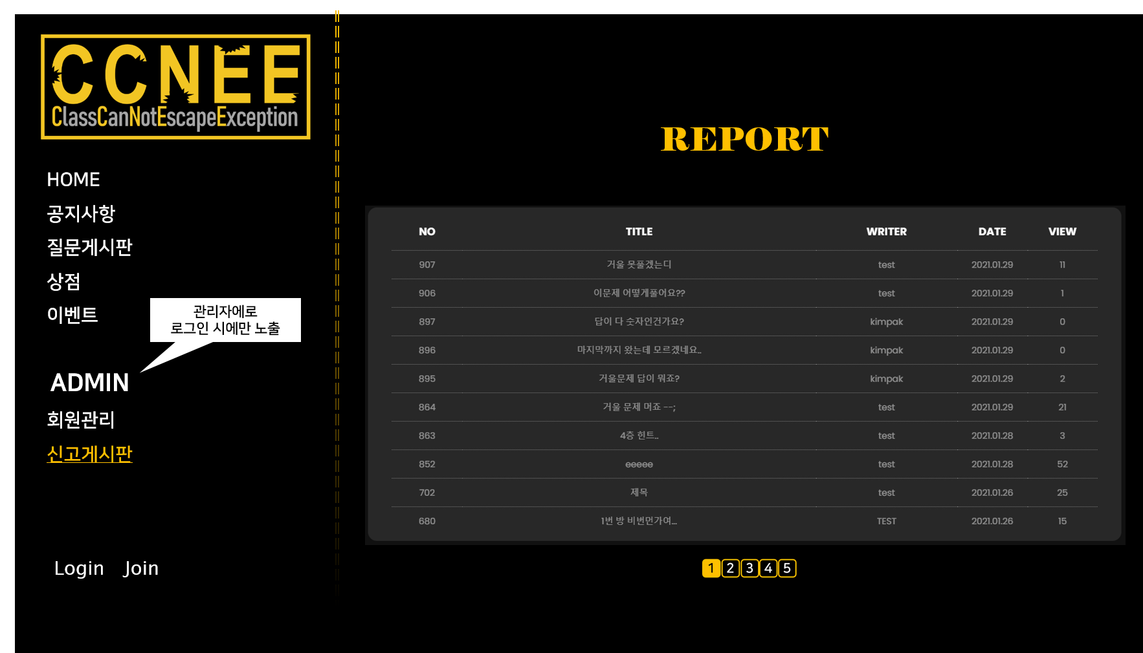
Page Title | 관리자 페이지 | Screen ID | C-ADM-002-001 | Date | 2021.01.02
Description | 신고 게시판 목록보기
Detail Description
1 | 신고게시판 목록
Screen Detail Description
신고게시판 페이지: 관리자는 회원들이 신고한 게시글들을 신고게시판에서 확인할 수 있다.
1

Slide 33
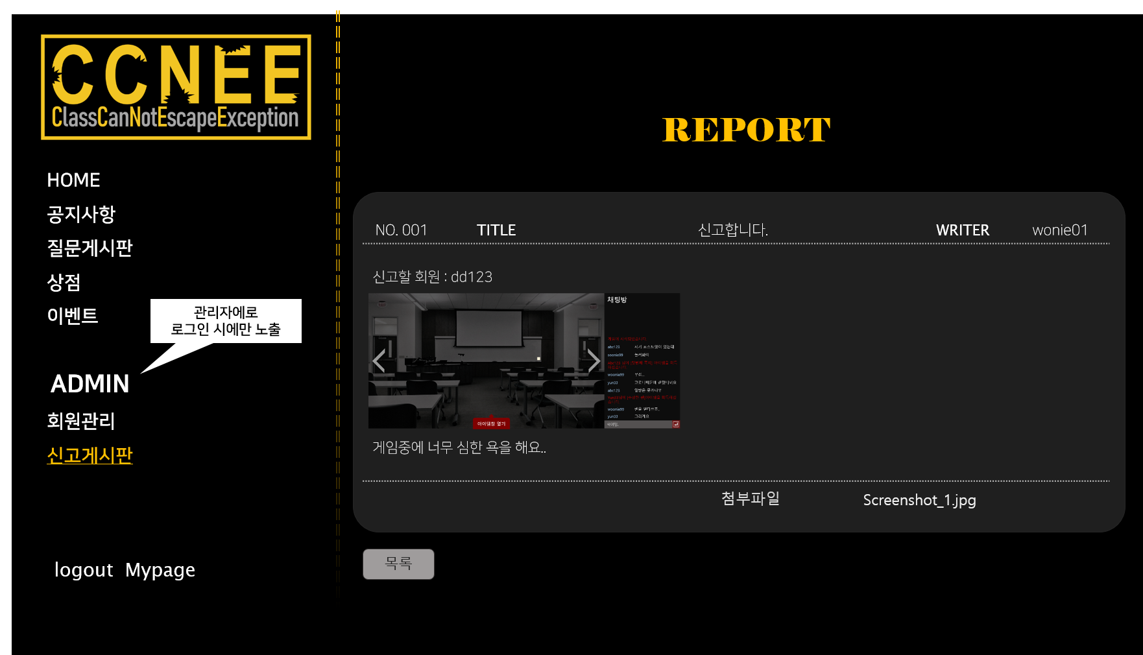
Page Title | 관리자 페이지 | Screen ID | C-ADM-002-002 | Date | 2021.01.02
Description | 신고 게시판 상세보기
Detail Description
1 | 신고게시판 상세글
Screen Detail Description
신고게시판 상세글 페이지 : 관리자는 신고게시판에 올라온 글들을 자세하게 확인할 수 있다.
1

